Slide 1
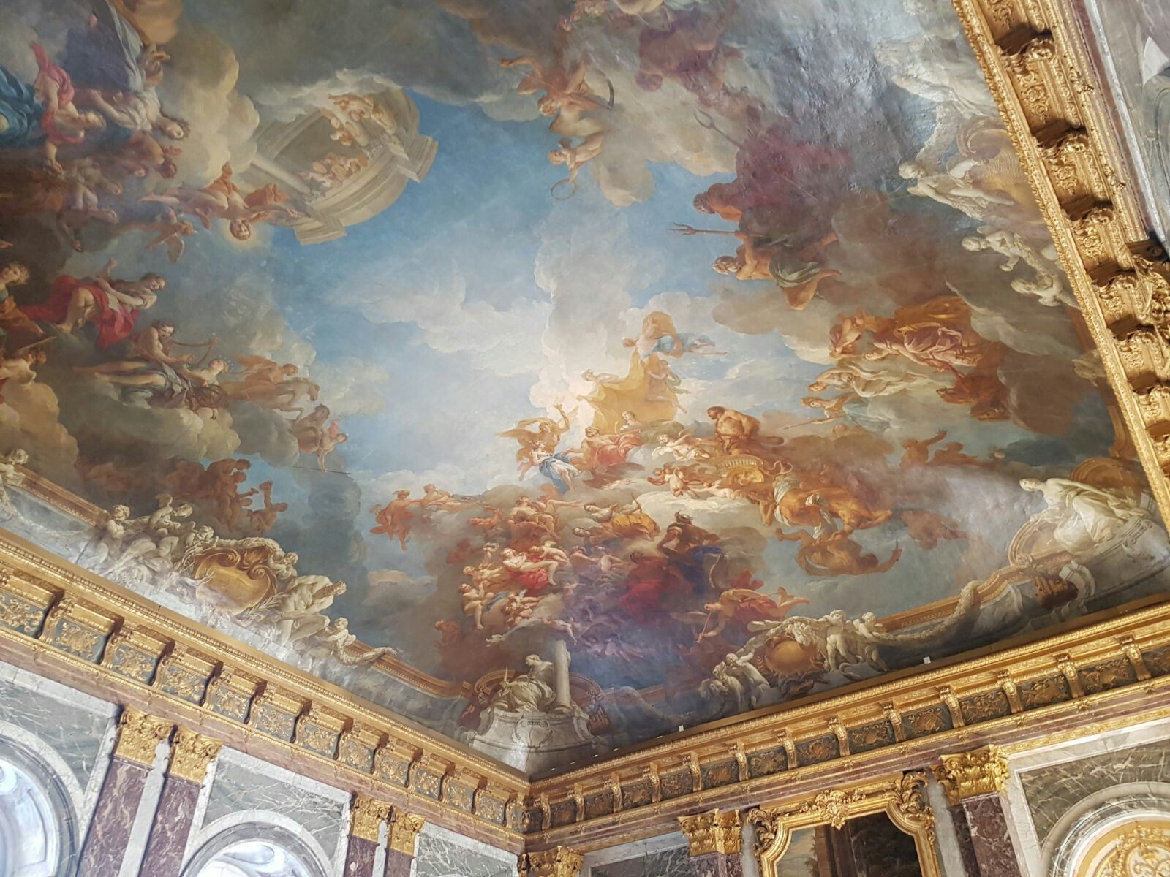

IL RITRATTO
Mostra d’arte
A cura di Maria Pellino,4CL

Slide 2
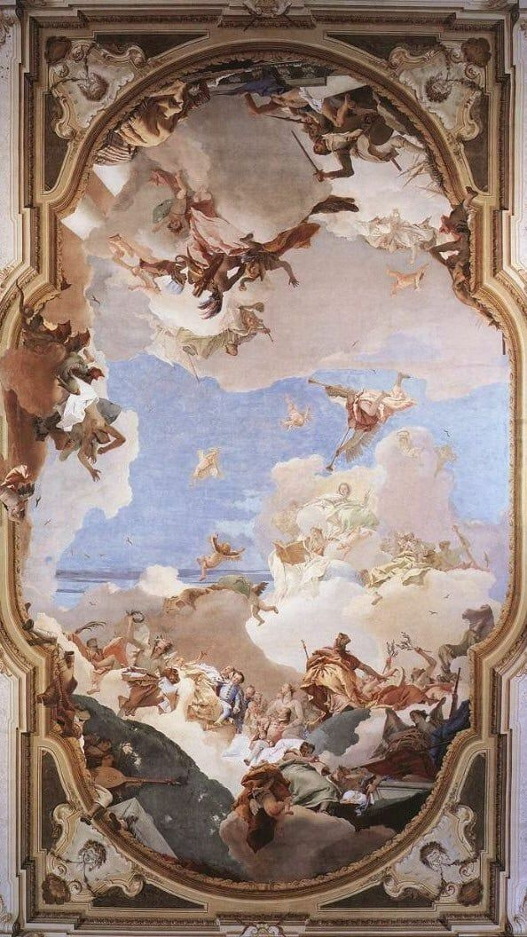
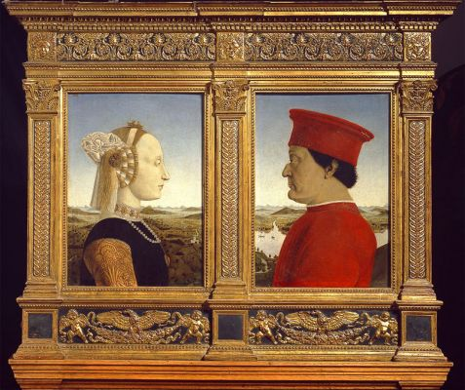
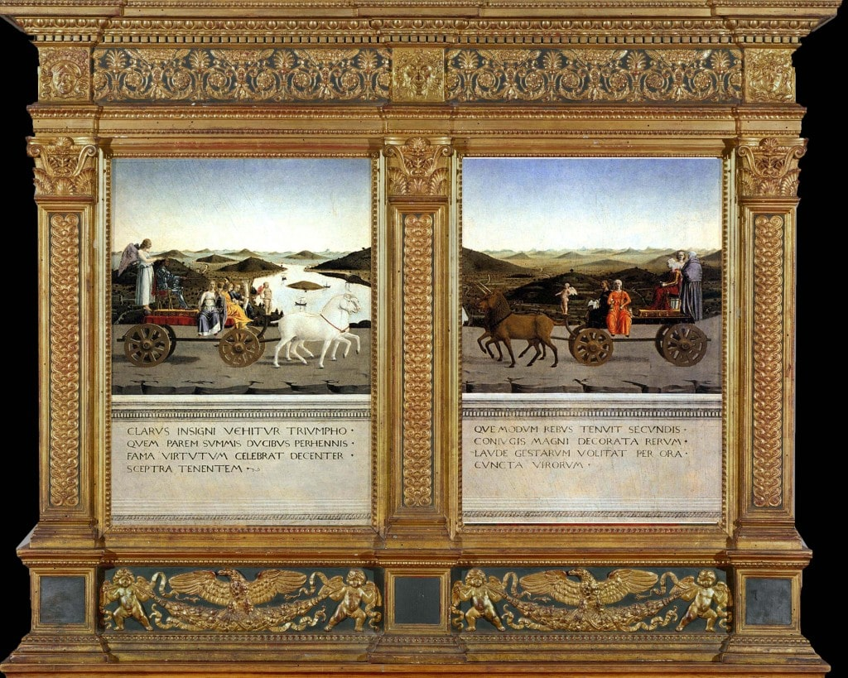
Il Dittico Degli Uffizi
Piero Della Francesca
1465-1472
tempera su tavola
cm 47 x 66 (totale).
Firenze, Galleria degli Uffizi

Slide 3
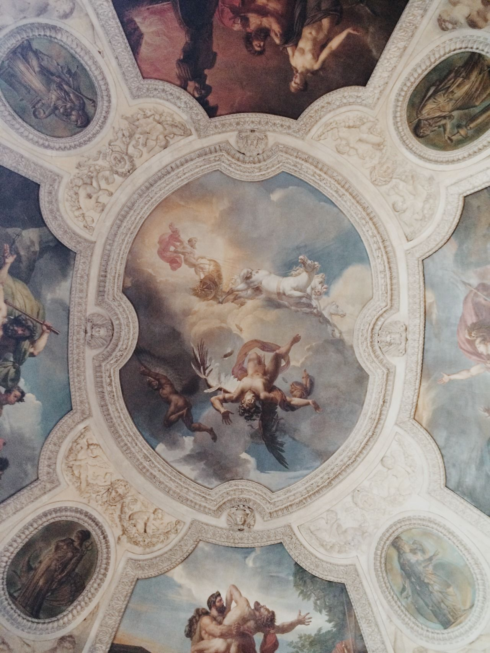
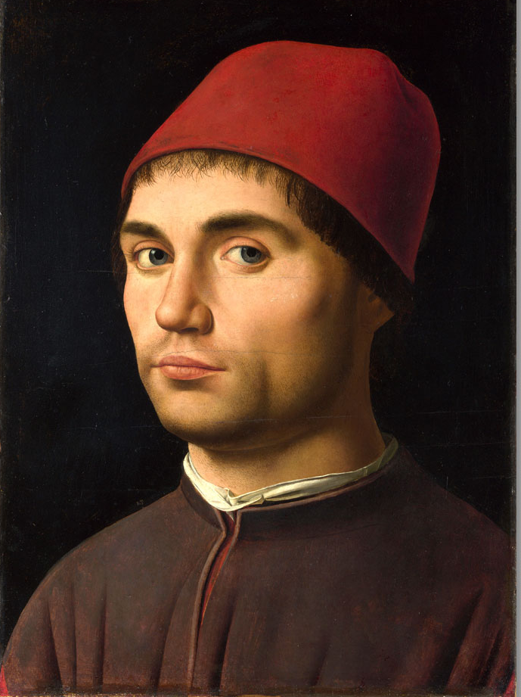
Ritratto d’uomo con berretto rosso
Antonello Da Messina
1475-1476
Olio su tavola
25,5x35,5 cm
National Gallery,Londra

Slide 4
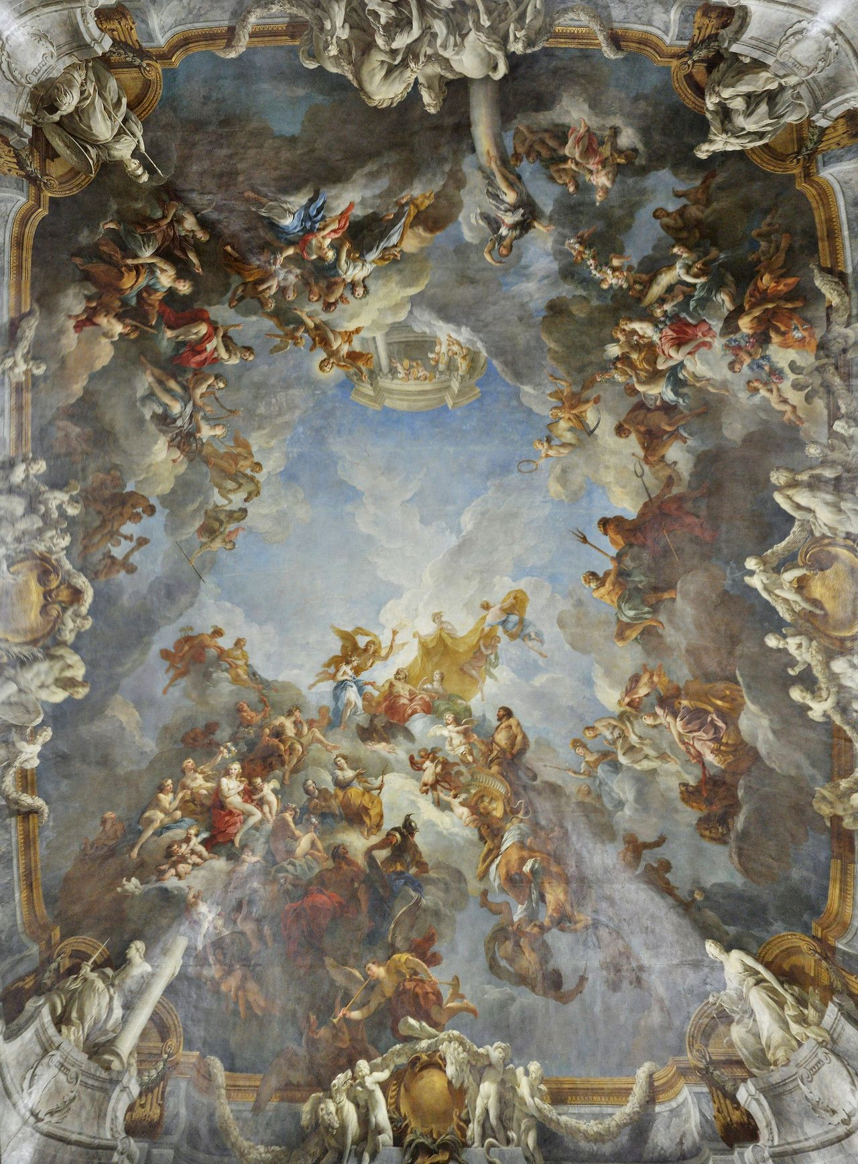
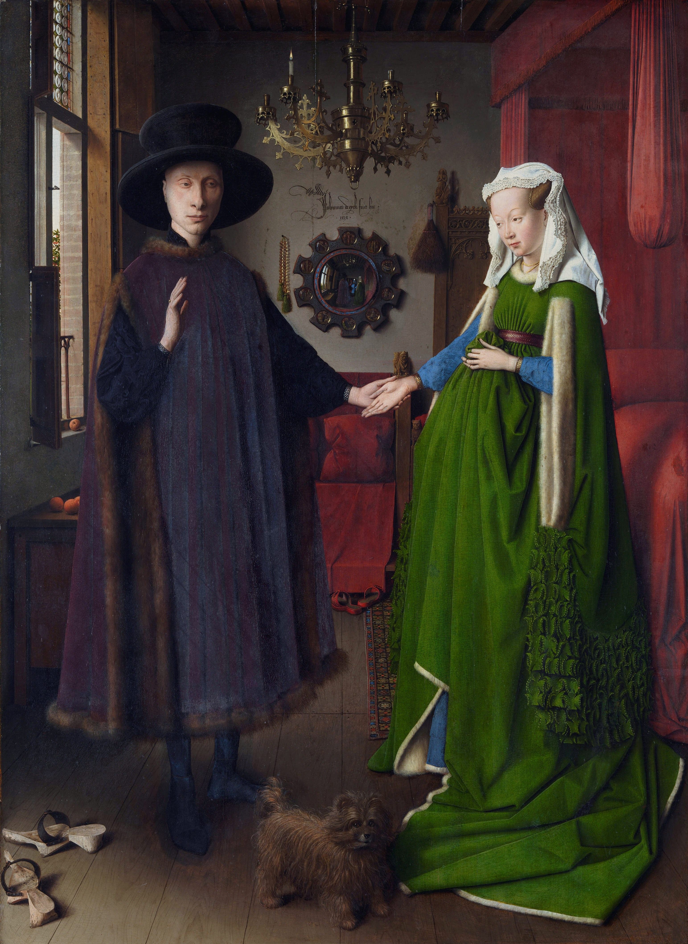
Ritratto Dei Coniugi Arnolfini
Jan Van Eyck
1434
Olio su tavola
82x60
National Gallery,Londra

Slide 5
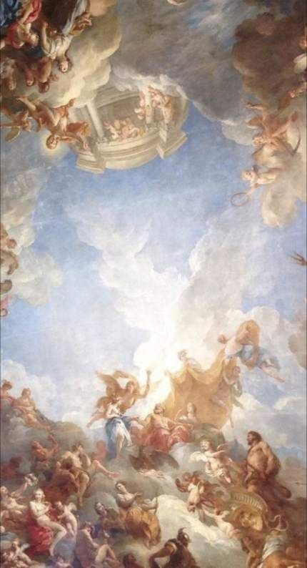
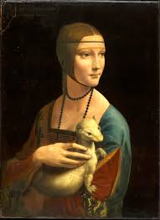
La Dama Con L’ermellino
Leonardo Da Vinci
1488-1490
Olio su tavola
54x40
Museo Nazionale Di Cracovia

Slide 6
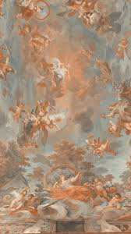
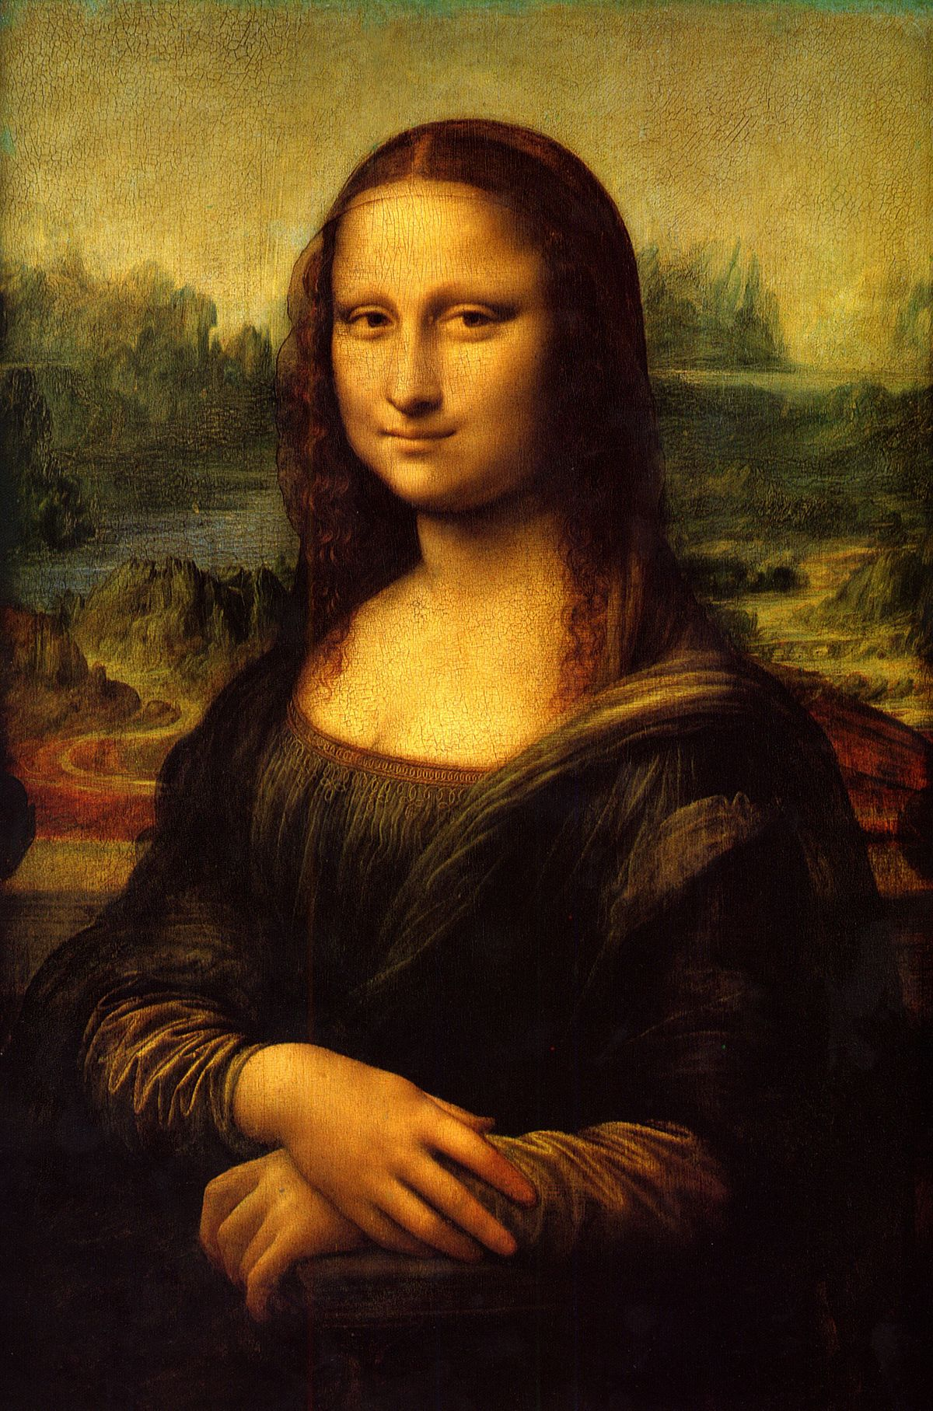
Ritratto di Monna Lisa (La Gioconda)
Leonardo Da Vinci
1503-1505
olio su tavola di pioppo,
cm 77 x 53.
Parigi,Musée du Louvre

Slide 7
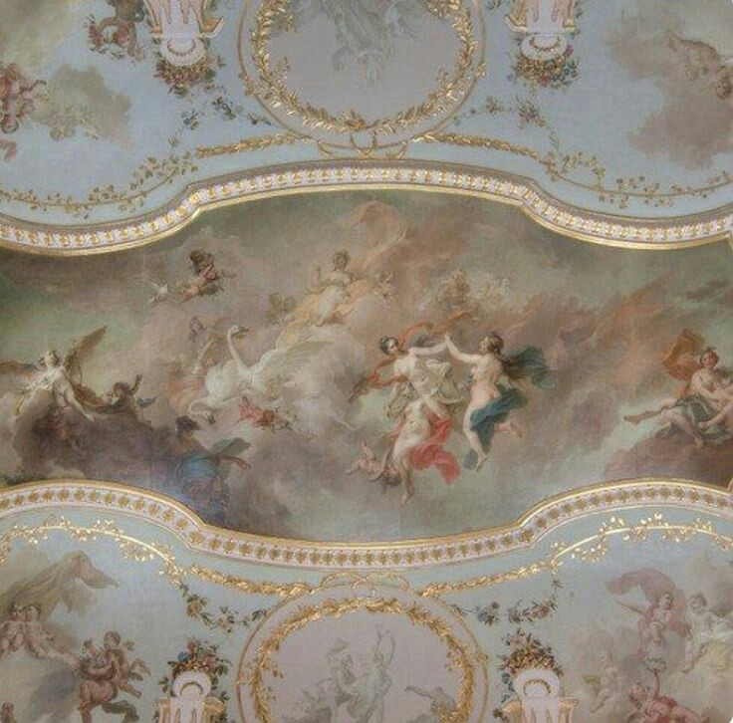
Grazie per la vostra attenzione!

